Slide 1
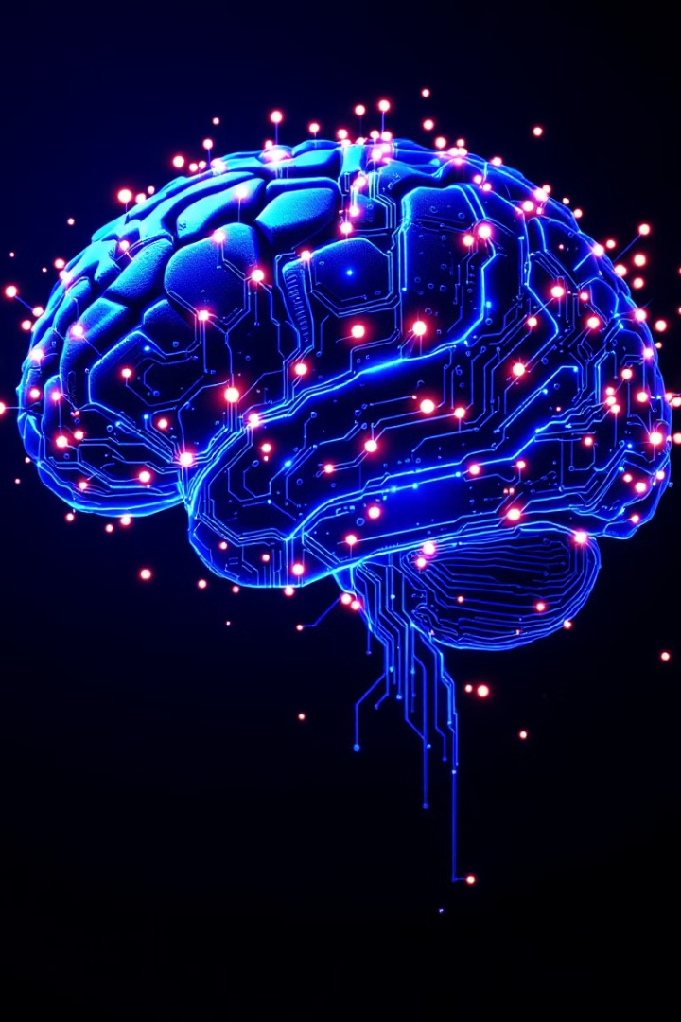
L'IA et le Phishing :
L'intelligence artificielle transforme le paysage du phishing. Elle rend les attaques plus sophistiquées mais offre aussi de nouvelles opportunités de défense. Explorons cette évolution et les stratégies pour y faire face.

Slide 2

Évolution des Techniques de Phishing
1
Génération de Contenu
2
Faux Sites Web
Des outils d'IA génèrent des pages web ressemblant à des sites authentiques.
L'IA crée des messages imitant parfaitement le style des communications légitimes.

Slide 3
Amélioration des Défenses
Détection Proactive
Filtrage Avancé
L'IA analyse les comportements pour identifier les tentatives de phishing précocement.
Des algorithmes d'IA filtrent les e-mails suspects, réduisant les risques.

Slide 4
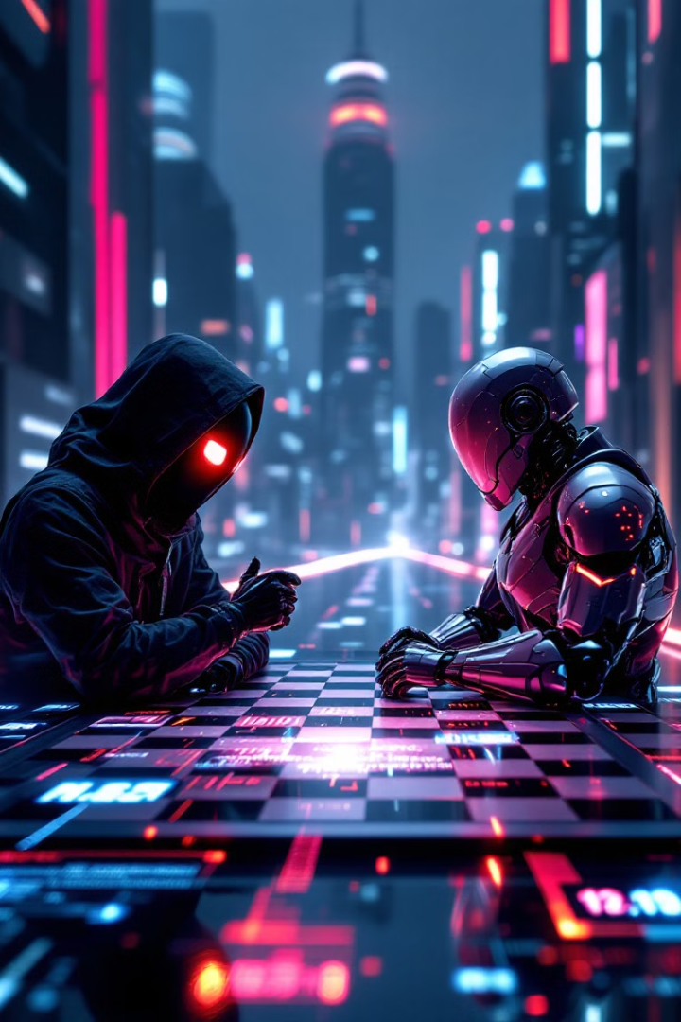



Impact de l'IA sur le Phishing
Sophistication Accrue
L'IA rend les attaques plus difficiles à détecter.
Défenses Améliorées
L'IA renforce également les capacités de détection et de prévention.
Course à l'Innovation
Une compétition constante entre attaquants et défenseurs utilisant l'IA.

Slide 5
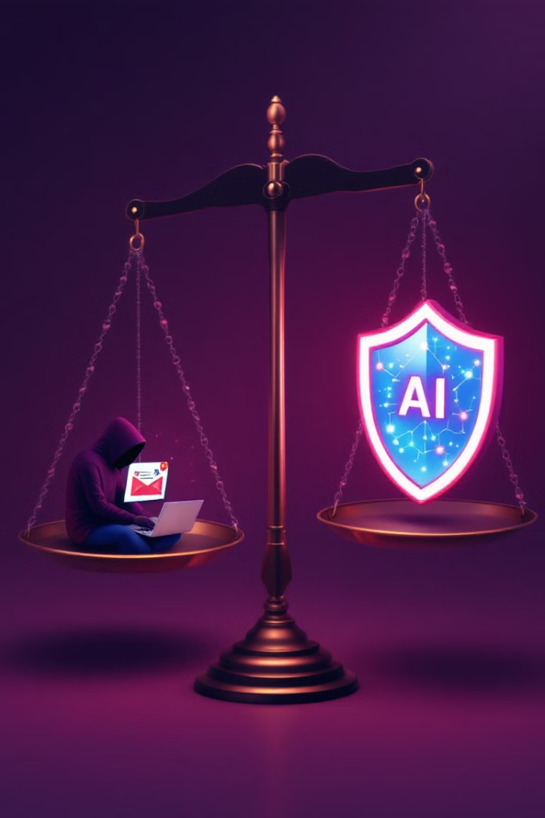
Conclusion
L'IA transforme le phishing, le rendant plus sophistiqué. Cependant, elle offre aussi des opportunités pour renforcer la cybersécurité. La vigilance et l'éducation restent essentielles dans ce paysage en constante évolution.

Slide 6
https://leclubcyber.com/phishing-en-2024-lia-change-la-donne/
https://lovell-consulting.com/ia-2024-risques-mesures-protection-usages-ia-cyber/
https://www.keepersecurity.com/blog/fr/2024/09/13/how-ai-is-making-phishing-attacks-more-dangerous/
https://www.keepersecurity.com/blog/fr/2024/09/13/how-ai-is-making-phishing-attacks-more-dangerous/

